Slide 1
데이터 타입(2)
원광대학교 SW융합학과
복경수

Slide 2
사용자 정의 순서 타입
열거 타입(1/2)
변수가 가질 수 있는 값들을 나열해 놓은 타입으로 양의 정수 집합과 연관
가질 수 있는 모든 값들은 타입 정의에서 정해지는 이름 상수(=열거 상수)
열거 목록의 위치에 따라 정수 값이 자동으로 할당
기본적으로 첫 번째 열거자에는 정수 값 0이 할당되며, 각 이후 열거자에는 이전 열거자보다 1 더 큰 값이 할당
열거자의 값을 명시적으로 정의할 수 있음
정수 값은 양 또는 음의 값일 수 있으며 정의되지 않은 모든 열거자는 이전 열거자보다 1 더 큰 값이 부여
C 예제
enum day {SUN, MON, TUE, WED, THU, FRI, SAT};
enum months {JAN=1, FEB, MAR, APR, MAY, JUN, JUL, AUG, SEP, OCT, NOV, DEC};
enum day currentDay;

Slide 3
사용자 정의 순서 타입
열거 타입(2/2)
가독성을 향상시키기 위해 사용
➔
➔
C++에서는 열거 타입 변수에 수치 값을 배정하면 오류
캐스트 연산자 사용하여 명시적인 타입 변환으로 해결
if (currentDay == 1)
if (currentDay == MON)
currentDay = MON;
currentDay = 1;
currentDay = (day)1;

Slide 4
사용자 정의 순서 타입
부분 범위 타입(1/2)
미리 정의된 열거 타입 또는 정수의 부분 집합을 값으로 하는 타입
Pascal과 Ada에서 제공
Ada에서는 subtype을 사용해서 부분 범위 타입을 정의
예 : Ada에서 day라는 열거 타입을 정의
day 타입의 부분 집합을 값으로 하는 부분 범위 타입인 workday 정의
type day is (SUN, MON, TUE, WED, THU, FRI, SAT);
subtype workday is day range MON..FRI;

Slide 5
사용자 정의 순서 타입
부분 범위 타입(2/2)
정의된 workday 타입의 변수 선언
변수 today에 workday 타입에 속하는 값의 배정
day에는 속하나 workday에 속하지 않는 값은 workday 타입 변수에 배정할 수 없음
today : workday;
today := TUE;

Slide 6
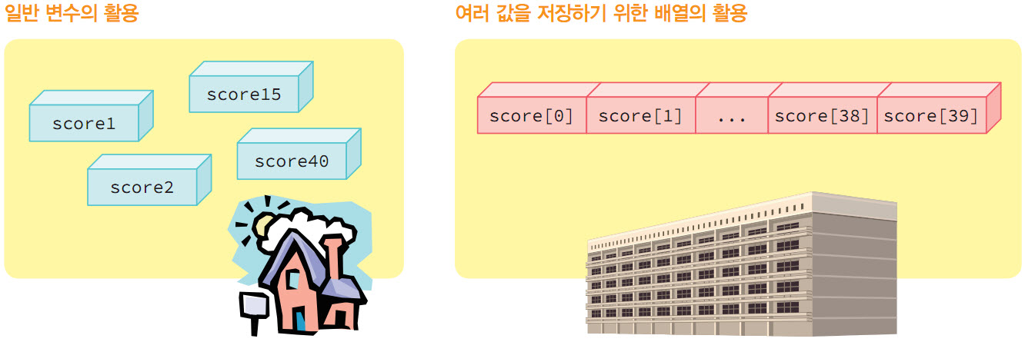
배열 타입
구조적 데이터 타입
여러 데이터를 묶어서 하나의 단위로 처리하는 데이터 타입
배열, 레코드, 공용체로 구분
배열
집합체의 첫 번째 원소의 상대적 위치로 원소를 식별하는 동질형 데이터의 모임
배열의 원소는 배열 이름과 첨자에 의해 참조
여러 변수들이 일정한 크기의 연속된 메모리에 저장되는 구조가 있다면 편리

Slide 7
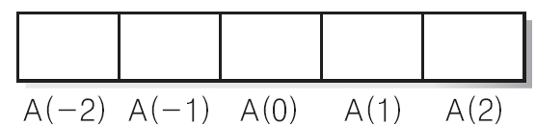
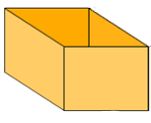
배열 타입
배열 정의
배열의 이름이 먼저 오고 다음에 소괄호나 대괄호에 첨자를 표기
동일한 크기로 지정된 배열크기만큼 확보한 연속된 저장공간
배열을 이용하면 여러 개의 값을 하나의 이름으로 처리
FORTRAN 또는 Ada의 예 : A(2)
부프로그램 호출 형식과 유사하여 구별이 어려움
ALGOL 60, PASCAL, C의 예 : A[2]
Ada의 예 : A: array (-2..2) of integer
첨자가 -2로 시작하는 배열 선언
C의 예 : int grade[10]
이름 grade, 크기 10, 원소의 타입이 int인 배열
grade[0] grade[1] grade[2] grade[3] grade[4] grade[5] grade[6] grade[7] grade[8] grade[9]

Slide 8
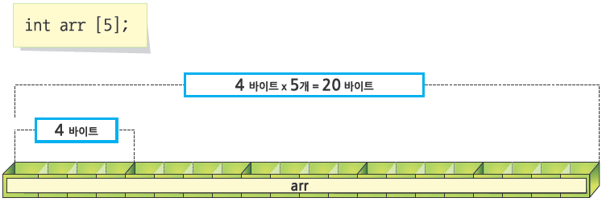
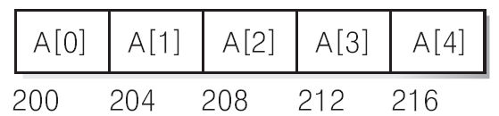
배열 타입
1차원 배열 원소의 주소
첫 번째 원소의 첨자가 a, 배열의 시작 주소가 base, 각 원소의 크기가 size일 때 A[i]의 주소는?
예 : A[3]의 주소 계산하기
A[0]의 시작 주소는 200이고, 각 원소의 크기는 4바이트라고 가정
base + (i - a) × size
= 200 + (3 - 0) × 4
= 212
A[i]의 주소 = base + (i - a) × size

Slide 9
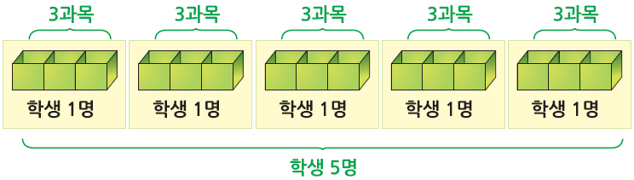
배열 타입
2차원 배열(1/3)
배열의 원소에 접근하기 위해서 인덱스를 두개 사용하는 경우
2차원 배열도 일차원 배열처럼 연속된 메모리에 할당
예: A[1][2], A(1, 2)
C, C++, Java에서의 배열 선언
int A[3][2]; ⋯ C
int[ ][ ] A = new int [3][2]; ⋯ Java

Slide 10
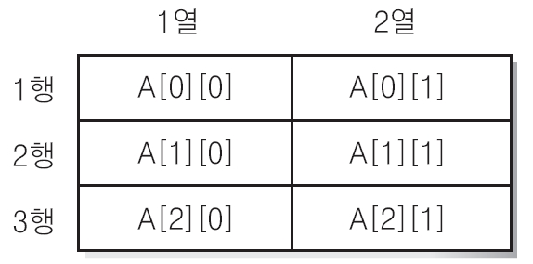
배열 타입
2차원 배열(2/3)
FORTRAN, Ada에서의 배열 선언
예
INTEGER A(3, 2) ⋯ FORTRAN
A: array (1..3, 1..2) of integer; ⋯ Ada
int A[3][2];

Slide 11
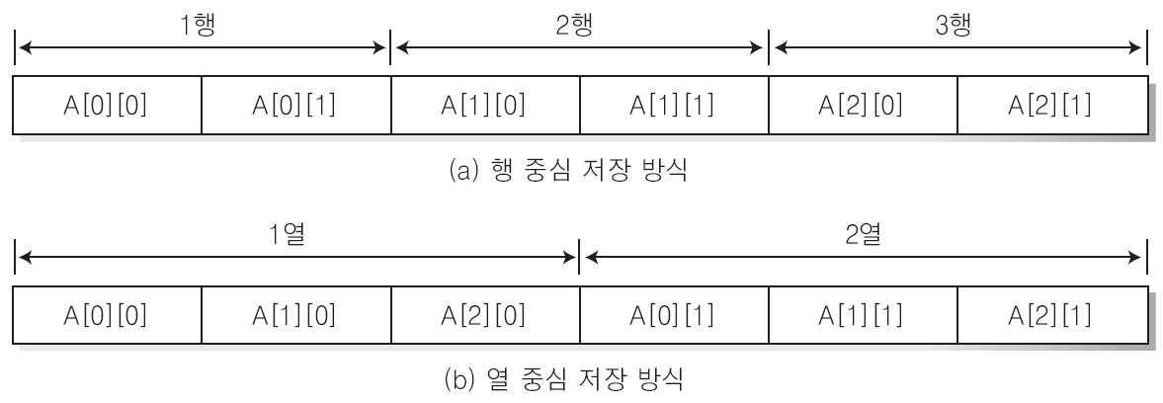
배열 타입
2차원 배열(1/3)
메모리에 저장되는 방식
행 중심 저장 방식 : 먼저 첫째 행, 다음에 둘째 행, … 식으로 저장
대부분의 언어에서 사용
열 중심 저장 방식 : 먼저 첫째 열, 다음에 둘째 열, … 식으로 저장
FORTRAN에서 사용
int A[3][2];

Slide 12
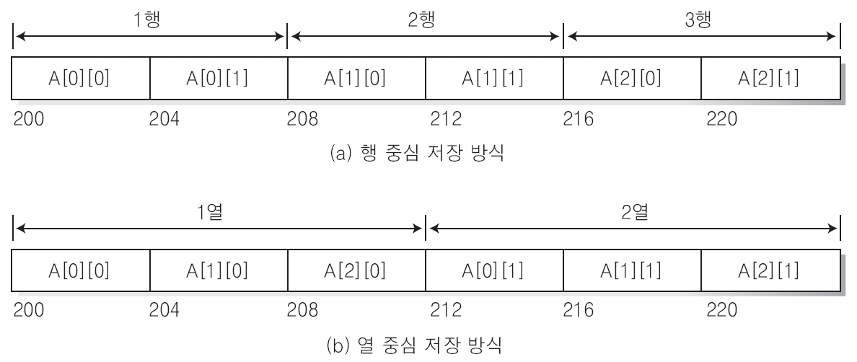
배열 타입
2차원 배열 원소의 주소(1/2)
A[n][m]의 첫 번째 원소의 행과 열의 첨자는 a, 시작 주소 base, 원소의 크기는 size일 때, A[i][j]의 주소는?
예 : A[3][2] 배열의 A[2][0]의 주소 값은?
시작 주소 200, 각 원소의 크기를 4로 가정
행 중심 저장 방식 : A[i][j]의 주소 = base + (m×(i-a) + (j-a)) × size
열 중심 저장 방식 : A[i][j]의 주소 = base + (n×(j-a) + (i-a)) × size

Slide 13
배열 타입
2차원 배열 원소의 주소(2/2)
행 중심 저장 방식의 A[2][0] 주소
base + (m×(i-a) + (j-a)) × size
= 200 + (2×(2-0) + (0-0)) × 4
= 216
열 중심 저장 방식의 A[2][0] 주소
base + (n×(j-a) + (i-a)) × size
= 200 + (3×(0-0) + (2-0)) × 4
= 208

Slide 14
배열 타입
배열 초기화
C/C++에서 배열의 초기화
int intArray[5] = {1, 2, 3, 4, 5};
int matrix[2][3] = {1, 2, 3, 4, 5, 6};
int intArray[] = {1, 2, 3, 4, 5};
➔ 배열 크기 생략 시 초기 값의 개수에 따라 배열 크기 설정
int matrix[][3] = {1, 2, 3, 4, 5, 6};
➔ 행 크기 생략 가능
Ada에서 배열의 초기화
intArray: array(1..5) of integer := (1, 2, 3, 4, 5);
intArray: array(1..5) of integer := (2=>5, 4=>10, others=>0);
➔ =>로 값들의 위치를 직접 지정할 수 있음

Slide 15
배열 타입
배열을 초기화하는 Ada 예
with TEXT_IO;
use TEXT_IO;
procedure test is
package INT_IO is new TEXT_IO.INTEGER_IO (integer);
use INT_IO;
intArray: array(1..5) of integer := (2=>5, 4=>10, others=>0);
index: integer;
begin
index := 1;
while index <= 5 loop
put(intArray(index));
index := index + 1;
end loop;
end test;

Slide 16
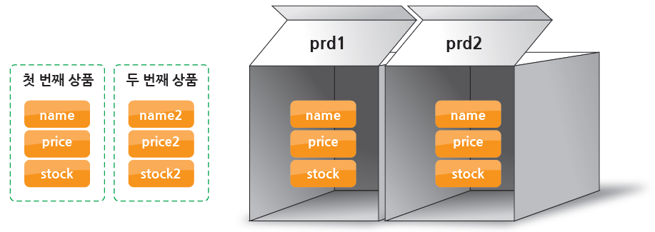
레코드 타입
레코드
집합체의 원소를 이름으로 식별하는 이질형 데이터의 모임
1960년대 초기에 COBOL에 도입

Slide 17
레코드 타입
레코드 정의와 선언 예(1/2)
Pascal
name, number, address 데이터를 하나의 레코드로 묶음
정의된 레코드인 student 타입의 변수 A 선언
type
student = record
name: packed array[1..20] of char;
number: integer;
address: packed array[1..30] of char
end;
var A: student;

Slide 18
레코드 타입
레코드 정의와 선언 예(2/2)
레코드 정의와 선언 예 : C(구조체)
레코드 정의와 선언 예 : Ada
struct student {
char name[20];
int number;
char address[30];
};
struct student A;
type student is record
name: string (1..20);
number: integer;
address: string (1..30);
end record;
A: student;

Slide 19
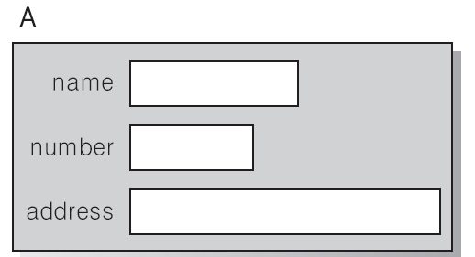
레코드 타입
레코드 타입 변수 A의 구조도
필드(field): 레코드를 이루고 있는 데이터
필드 접근 시, C/Pascal/Ada는 변수 이름.필드이름 사용
예 : 변수 A의 number 필드에 10 저장하기
A.number = 10; ⋯ C
A.number := 10; ⋯ Pascal, Ada
NUMBER OF A ⋯ COBOL

Slide 20
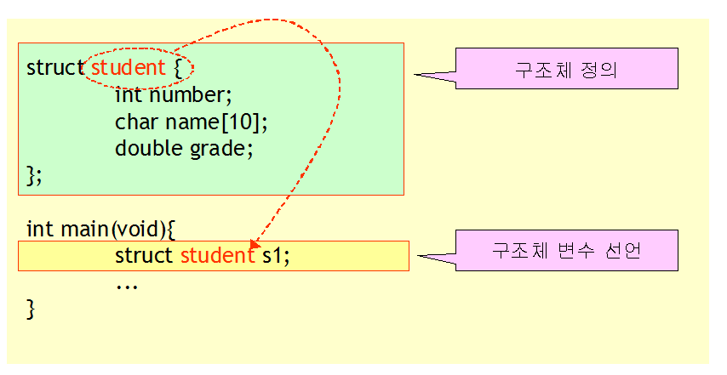
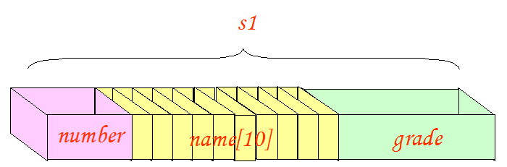
레코드 타입
C언어 레코드 저장 구조

Slide 21
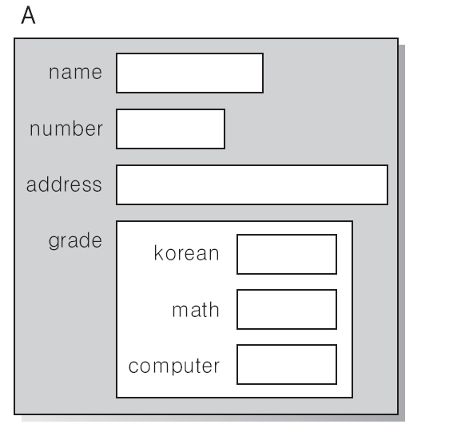
레코드 타입
중첩된 레코드 타입 변수의 구조도
다른 레코드를 필드로 지정할 수 있음
Ada) student 레코드의 grade 필드가 score 레코드 타입
예) math 필드 접근 방법 : A.grade.math
type score is record
korea: integer;
math: integer;
computer: integer;
end record;
type student is record
name: string (1..20);
number: integer;
address: string (1..30);
grade: score;
end record;
A: student;

Slide 22
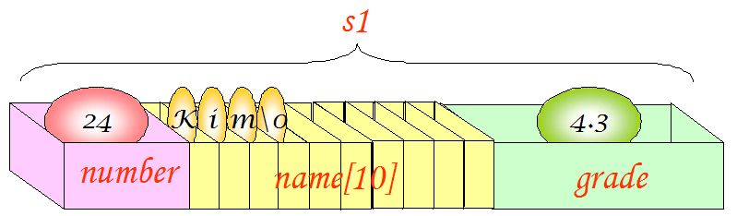
레코드 타입
C언어
{ } 안에 멤버들의 초기값을 순서대로 나열
{ } 안에 지정한 초기값이 멤버의 개수보다 부족하면 나머지 멤버들은 0으로 초기화
struct student {
int number;
char name[10];
double grade;
};
struct student s1 = { 24, "Kim", 4.3 };

Slide 23
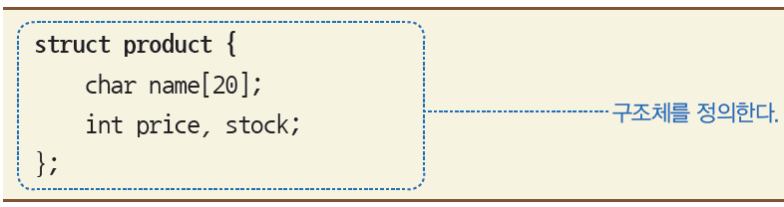
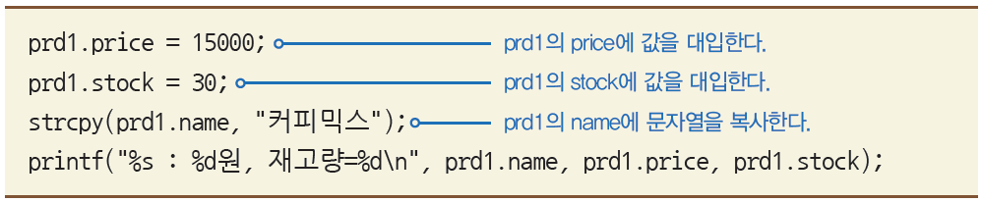
레코드 타입
C언어 멤버 참조
참조하려면 “.” 연산자를 사용

Slide 24
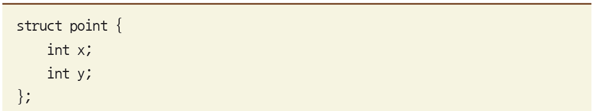
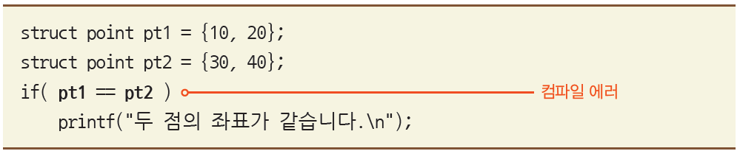
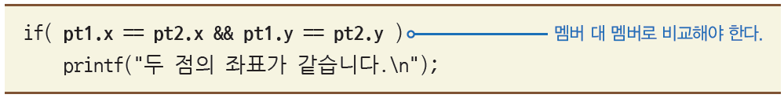
레코드 타입
C언어 동등 비교
변수 간에는 직접 비교 연산을 할 수 없음
두 구조체 변수의 값이 같은지 비교하려면 구조체 변수끼리 비교하는 대신 멤버 대 멤버로 비교

Slide 25
레코드 타입
Ada
한 번에 레코드 타입 변수의 모든 필드에 값 배정 가능
동등 연산자 적용 가능
type score is record
korean: integer;
math: integer;
computer: integer;
end record;
student: score;
student := (70, 80, 90);
type score is record
math: integer;
computer: integer;
end record;
student1, student2: score;
student1 := (70, 80);
student2 := (70, 80);
if student1 = student2 then
put("equal");
else
put("not equal");
end if;

Slide 26
공용체 타입
공용체
레코드와 형식이 유사하며 공용체를 정의하면 새로운 데이터형
구조체와 달리 모든 필드가 같은 메모리를 공유하면서 필요에 따라 한 필드만을 사용할 수 있음
개념 설명 예
음료수는 float 타입의 liter(용량), 과일은 int 타입의 number(개수), 꽃은 char 배열의 name(이름)으로 가정
liter, number, name은 동시에 사용되는 경우는 없고 상황에 따라 하나만 사용되는데 이러한 경우에 공용체를 사용하는 것이 바람직
union을 사용한 C/C++ 공용체 표현
union product {
float liter;
int number;
char name[10];
};
union product A;

Slide 27
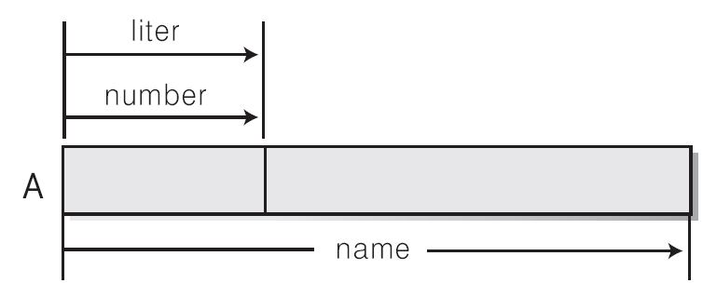
공용체 타입
공용체 타입 변수 A의 구조도
공용체 변수의 멤버들은 모두 같은 주소에 할당
모든 멤버 변수들의 값을 저장할 수 없으며 어떤 순간에는 하나의 멤버만 사용
공용체의 크기는 공용체의 멤버 중 가장 크기가 큰 멤버에 의해 결정
예) liter 필드 접근 방법 : A.litter
switch(type) {
case DRINK:
printf("%f\n", A.liter);
break;
case FRUIT:
printf("%d\n", A.number);
break;
case FLOWER:
printf("%s\n", A.name);
break;
default:
printf("bad type\n");
}

Slide 28
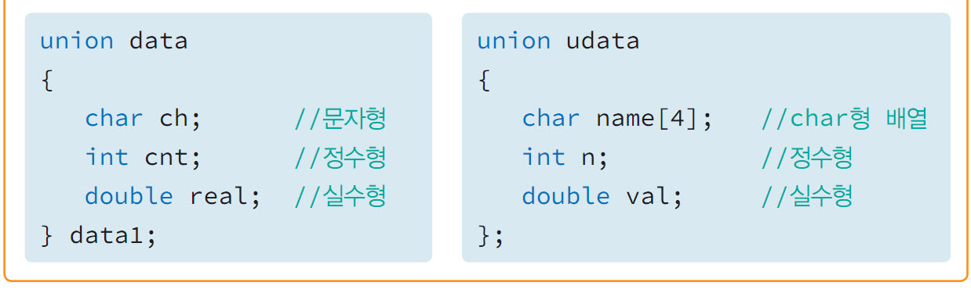
공용체 타입
C언어 공용체
union을 struct로 사용하는 것을 제외하면 구조체 선언 방법과 동일

Slide 29
공용체 타입
Ada) 가변 레코드 - 판별자 이용(1/2)
판별자 kind에 따라 사용되는 필드가 달라짐
type Class is (DRINK, FRUIT, FLOWER);
type product(kind: Class) is record
name: string(1..5);
no: integer;
case kind is
when DRINK =>
liter: float;
when FRUIT =>
size: integer;
number: integer;
when FLOWER =>
bunch: integer;
end case;
end record;

Slide 30
공용체 타입
Ada) 가변 레코드 - 판별자 이용(2/2)
정의된 가변 레코드 product 타입의 변수 선언
goods1 : name, no, liter 필드로 이루어짐
goods2 : name, no, size, numbe 필드로 이루어짐
각 필드에 값을 배정하는 문장
goods1: product(DRINK);
goods2: product(FRUIT);
goods1.name := "cider";
goods1.no := 1;
goods1.liter := 1.5;
goods2:= (kind=>FRUIT, name=>"apple", no=>2, size=>3, number=>5);

Slide 31
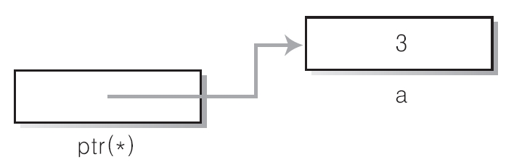
포인터 타입
포인터의 개요
포인터 타입
변수가 임의의 객체를 참조하기 위해 메모리 주소를 값으로 갖는 타입
Pascal, C, C++, Ada 등 최근 언어들은 포인터 개념을 제공
포인터 개념이 도입된 큰 이유
기억 장소의 동적 관리
동적으로 할당받는 메모리 공간 : heap
포인터 선언
포인터 변수 선언 시, 변수 이름 앞에 * 를 붙임
ptr : 포인터 변수
int 타입의 데이터를 저장하고 있는 메모리 주소를 저장
포인터 변수에 *를 붙이면, ptr이 가리키는 곳을 의미
01 int a=3;
02 int *ptr;
03 ptr = &a;
04 printf("%d", *ptr);

Slide 32
포인터 타입
포인터를 이용한 동적 기억 장소 관리(1/4)
예: 구조체 선언, 포인터 타입 변수 선언 후 동적 메모리 할당
생성되는 ptr은 struct list 타입 데이터를 저장하고 있는 메모리 주소를 저장할 수 있음
struct list {
int data;
struct list *next;
};
struct list *ptr;

Slide 33
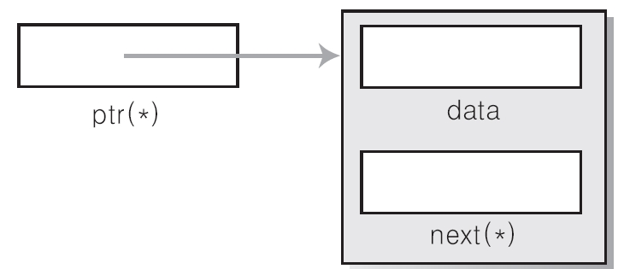
포인터 타입
포인터를 이용한 동적 기억 장소 관리(2/4)
malloc 함수 사용, 동적으로 메모리를 할당한 후 ptr이 이 영역을 가리킴
ptr이 가리키는 영역의 data에 접근하는 표현 형식 : ptr->data
data에 10을 저장하는 방법 : ptr->data = 10;
ptr = (struct list *)malloc(sizeof(struct list));

Slide 34
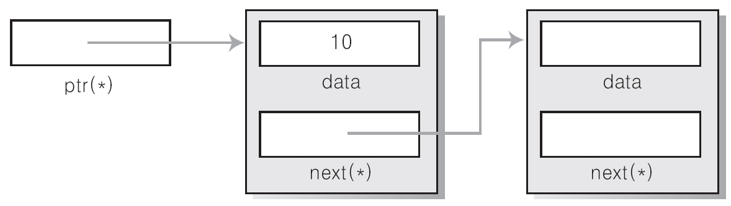
포인터 타입
포인터를 이용한 동적 기억 장소 관리(3/4)
또 다른 메모리 영역을 동적으로 할당받고 ptr->next가 이 영역을 가리키게 하는 코드
새롭게 생성된 영역의 data에 20 저장
다른 영역을 가리키고 있지 않음을 의미하는 NULL을 저장
ptr->next = (struct list *)malloc(sizeof(struct list));
ptr->next->data = 20;
ptr->next->next = NULL;

Slide 35
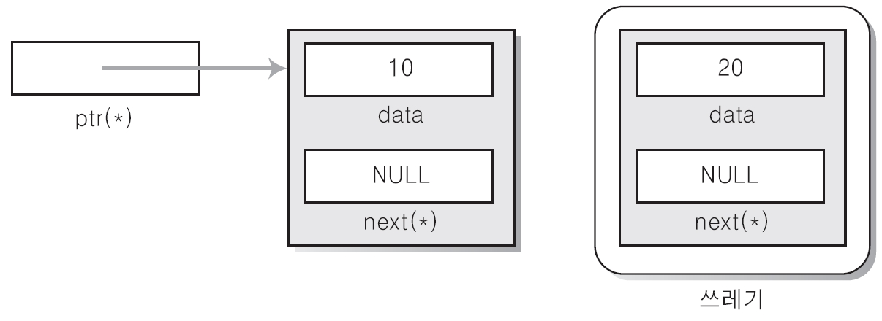
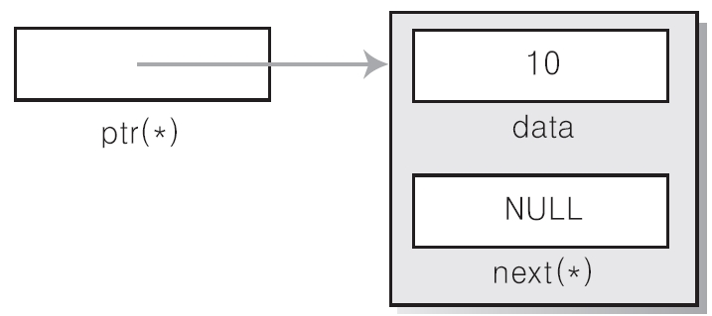
포인터 타입
포인터를 이용한 동적 기억 장소 관리(4/4)
이 상태에서 다음을 실행
쓰레기 발생 : 20을 저장한 영역은 더 이상 접근 불가
동적으로 할당된 영역을 회수하기 위한 free 함수
ptr->next = NULL;
free(ptr->next);
ptr->next = NULL;

Slide 36
포인터 타입
Ada를 이용한 동적 메모리 관리
01 with TEXT_IO;
02 use TEXT_IO;
03 procedure pointer is
04 package INT_IO is new TEXT_IO.INTEGER_IO (integer);
05 use INT_IO;
06 type list;
07 type ptrList is access list;
08 type list is record
09 data: integer;
10 next: ptrList;
11 end record;
12 ptr: ptrList;
13 begin
14 ptr := new list'(10, null);
15 ptr.next := new list'(20, null);
16 put(ptr.data);
17 put(ptr.next.data);
18 end pointer;

Slide 37
포인터 타입
참조 타입
C++는 참조 타입이라는 포인터 타입을 추가적으로 제공
참조 타입 변수는 변수 선언과 동시에 반드시 초기화되어야 함
그 후에는 값을 변경할 수 없음
참조 타입 변수는 선언할 때 변수 이름 앞에 &를 붙임
C++ 예
참조타입 변수 ref 선언 후, val과 ref는 이름만 다른 같은 변수가 됨
3행 실행 후 val도 20이 됨
01 int val = 10;
02 int &ref = val;
⋮
03 ref = 20;

Slide 38
포인터 타입
부프로그램의 형식 매개 변수로 사용할 때 매우 유용
포인터를 이용해서 main의 count 변수의 값을 1 증가시키는 예
void incr (int *ptr)
{
(*ptr)++;
}
int main (void)
{
⋮
incr (&count);
⋮
}

Slide 39
포인터 타입
참조 타입 변수를 이용해서 main의 count 변수의 값을 1 증가시키는 예
판독하기가 쉽고 프로그램의 안정성이 높음
void incr (int &ref)
{
ref++;
}
int main (void)
{
⋮
incr (count);
⋮
}

